Slide 1
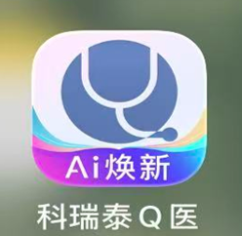
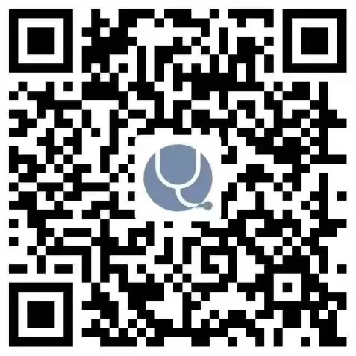
天津医科大学总医院风湿免疫科就诊攻略
您通过手机下载“科瑞泰Q医”APP，提前完成实名认证、绑定就诊人信息，就可以使用预约、挂号、缴费和检验结果查询等全部功能，并且可以直接在线选择想要预约的医生，省时省力、便捷就医。
门诊预约时间：6:30-22:00，提前5天预约。

Slide 2

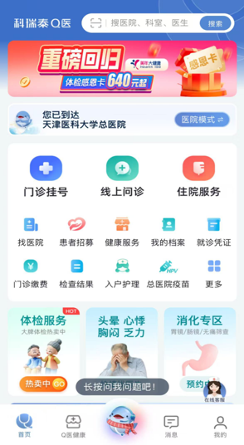
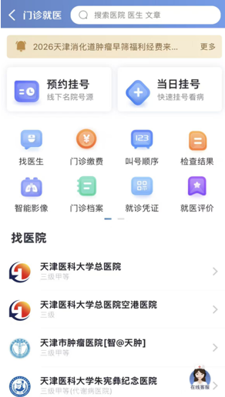
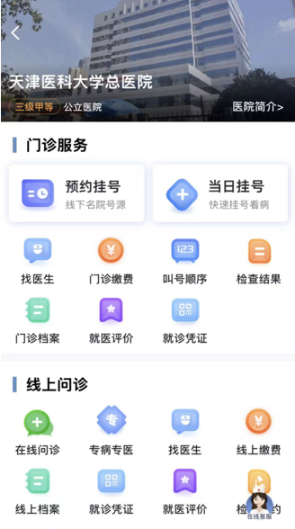
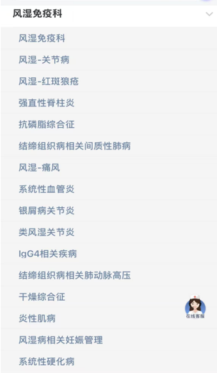
线下就诊：需来院至门诊就诊，适用于病情评估、调整治疗
1
2
3
4
这里可以找到所有风湿科医生
医生出诊时间可能有变动，以页面实时显示为准！！
您也可根据病情选择对应专病门诊
专病门诊医生安排
吕 星主任医师 系统性血管炎
韩 锋主任医师 红斑狼疮
孙文闻主任医师 强直性脊柱炎 系统性血管炎
抗磷脂综合征 风湿病相关妊娠管理
张 娜主任医师 间质性肺病 肺动脉高压 炎性肌病
系统性硬化病 风湿病相关妊娠管理
张梅副主任医师 红斑狼疮，关节病
范倩副主任医师 关节病，类风湿关节炎
杨统副主任医师 强直性脊柱炎 痛风
王晓梅主治医师 类风湿关节炎 银屑病关节炎
元绍苓主治医师 红斑狼疮 干燥综合征 IgG4相关疾病
王高亚主治医师 红斑狼疮 关节病
王 慧主治医师 系统性硬化病 肺动脉高压
红斑狼疮 类风湿关节炎
苏 丽主治医师 炎性肌病 间质性肺病
红斑狼疮 类风湿关节炎
李艳梅主治医师 干燥综合征 IgG4相关疾病

Slide 3

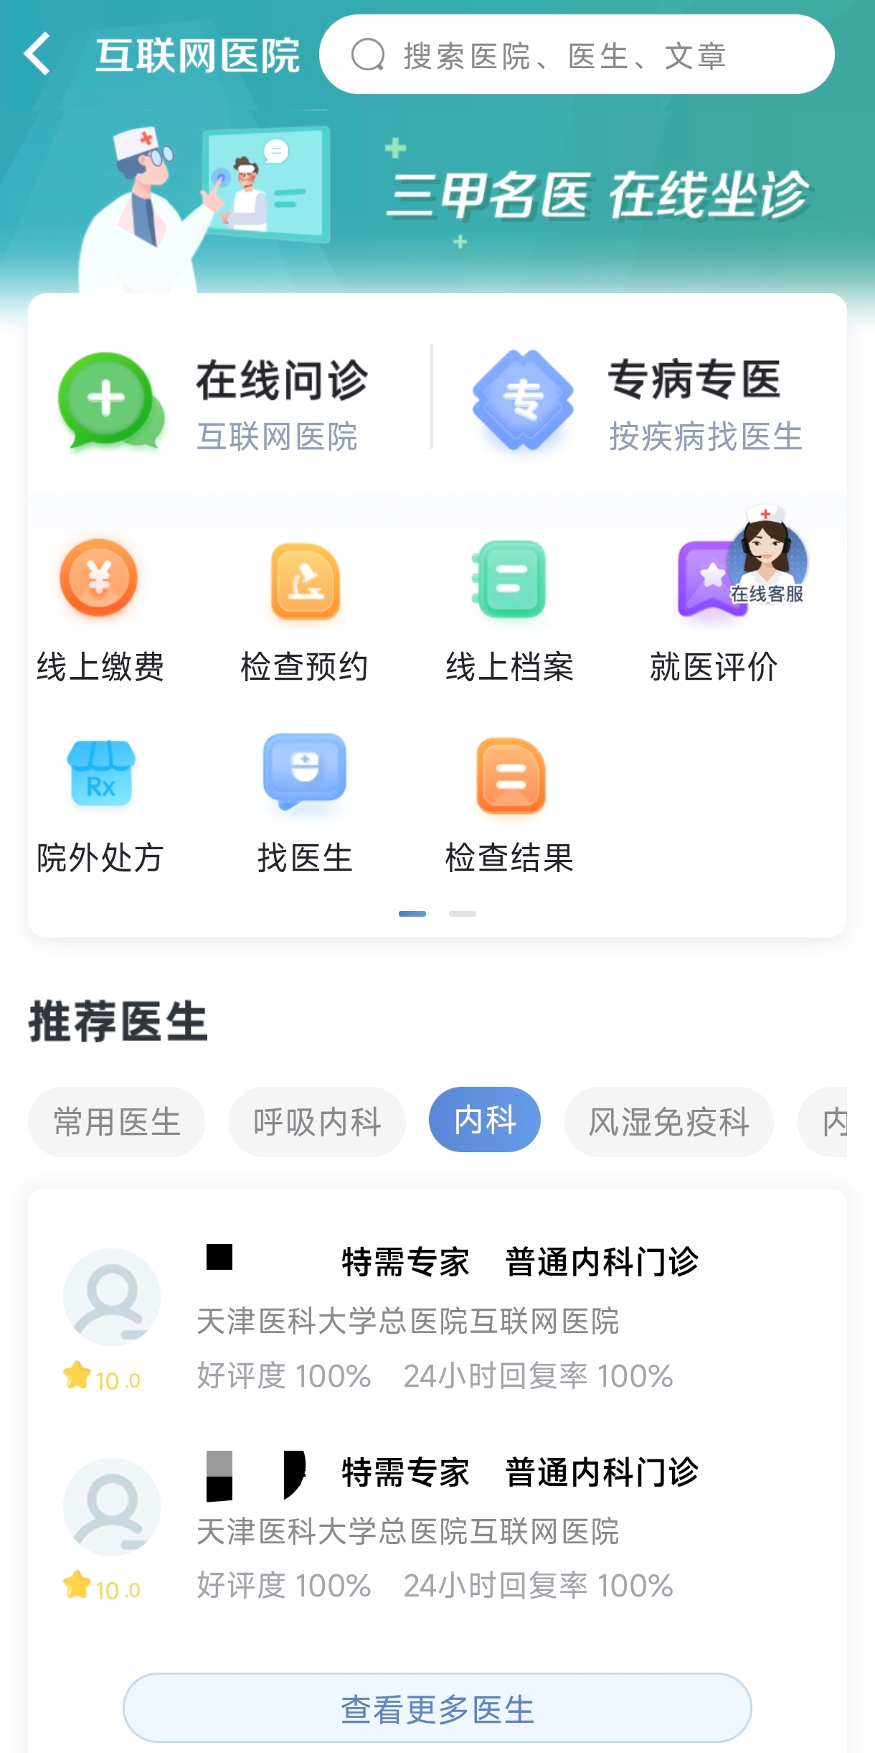
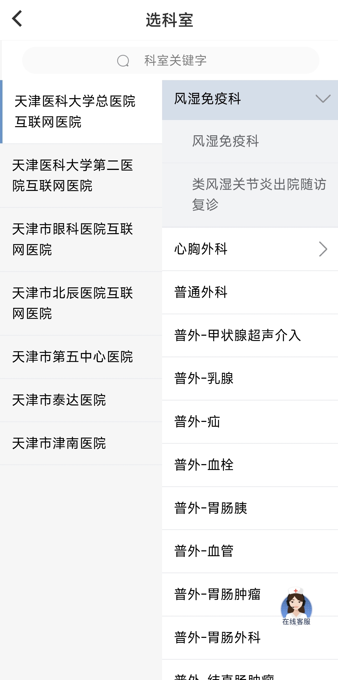
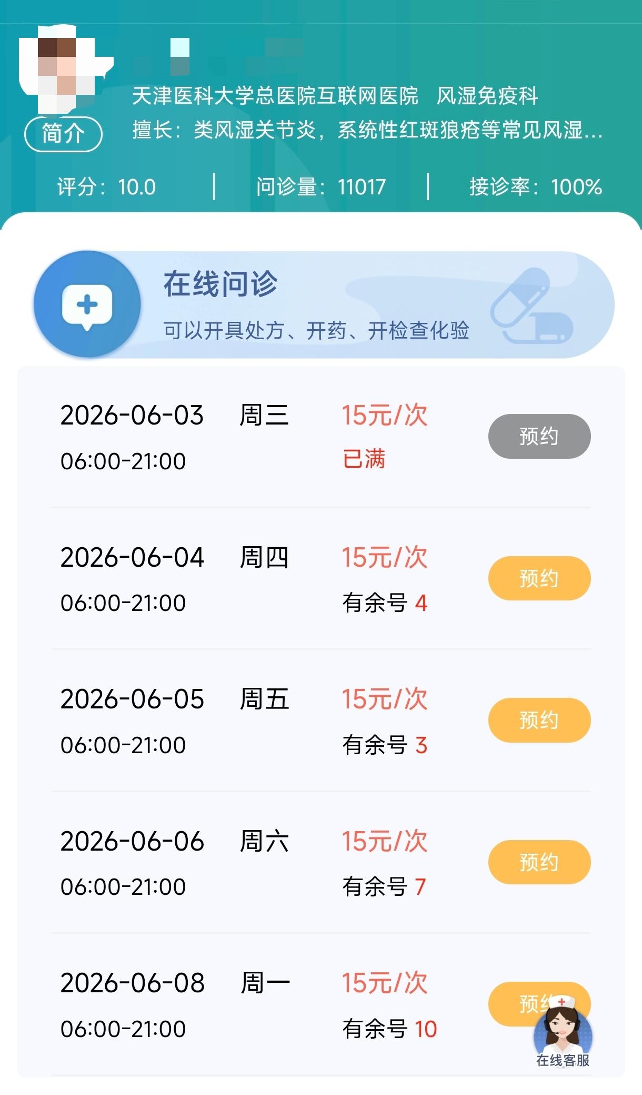
线上就诊：适用于复诊患者，药品快递到家，检查化验线上开
1
2
3
4
点击预约，选择就诊人，填写“病情描述”即可完成预约
温馨提示：线上问诊支持自费和天津市医保（注：不支持门特及异地医保）。
开药取药：药费支持线上结算，取药方式可二选一：①院内药房窗口自取，②填写收货地址、缴纳运费后配送到家。
检验检查：化验检查相关费用需至医院收费窗口或自助机办理缴费。
线上门诊不能代替线下门诊，您仍需线下门诊就诊评估病情。

